Slide 1
React 从入门到进阶
Chapter 3. React 初体验
Section 1. 课程 React 版本选择

Slide 2
章节大纲
如何查看所有的历史版本
课程的版本

Slide 3
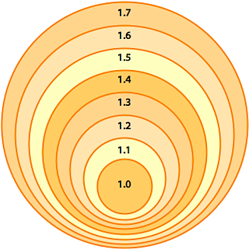
如何查看所有的历史版本
https://facebook.github.io/react/blog/all.html
https://cdnjs.com/libraries/react/
https://github.com/facebook/react/commits/master

Slide 4
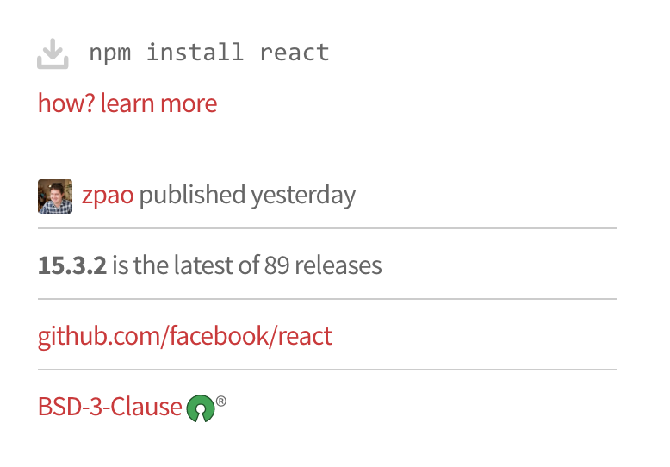
课程的版本

Slide 5


